Slide 1
а провожают
по
Встречают
по уму.
одёжке,

Slide 2
Разминка для глаз

Slide 3
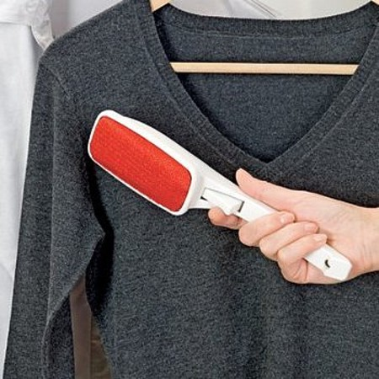
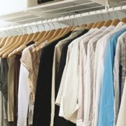
Сегодня на уроке мы вспомнили….. На уроке мы узнали, что …… Нам понравилось……. Нам не понравилось……

